Slide 1





)
)
)
BÀI 2: TỌA ĐỘ VECTƠ TRONG KHÔNG GIAN (TIẾT 3)
)
)
)
)
)
)
)
)
)
)
)
)
)
)
)

Slide 2
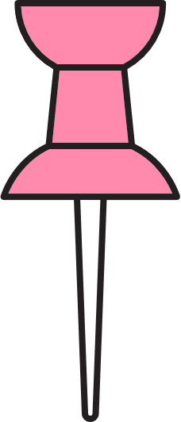

NỘI DUNG TIẾT HỌC
II.
TỌA ĐỘ CỦA ĐIỂM VÀ VECTƠ.
b) Toạ độ của vectơ

Slide 3





HOẠT ĐỘNG 3
Trong không gian Oxyz, cho vectơ $\vec{a}$. Vẽ điểm A sao cho $\vec{OA}=\vec{a}$. Gọi $\left(a_{1}{;{a}}_{2}{;{a}}_{3}\right)$ là tọa độ của điếm A. Hãy biếu diễn $\vec{a}$ theo ba vectơ đơn vị $\vec{i},\vec{j},\vec{k}$.
Lời giải
Ta có $A\left(a_{1}{;{a}}_{2}{;{a}}_{3}\right)⇒\vec{OA}=a_{1}\vec{i}+a_{2}\vec{j}+a_{3}\vec{k}$.
Mà $\vec{OA}=\vec{a}$ nên $\vec{a}=a_{1}\vec{i}+a_{2}\vec{j}+a_{3}\vec{k}$

Slide 4





Định nghĩa
Trong không gian $Oxyz$, cho vectơ $\vec{a}$.
Nếu $\vec{a}=a_{1}\vec{i}+a_{2}\vec{j}+a_{3}\vec{k}$ thì ta gọi bộ ba số $\left(a_{1}{;{a}}_{2}{;{a}}_{3}\right)$ là tọ độ của vectơ $\vec{a}$ đối với hệ toạ độ $Oxyz$ và viết $\vec{a}=\left(a_{1}{;{a}}_{2}{;{a}}_{3}\right)$ hoặc $\vec{a}\left(a_{1}{;{a}}_{2}{;{a}}_{3}\right){;{a}}_{1}$ là hoành độ, $a_{2}$ là tung độ, $a_{3}$ là cao độ của $\vec{a}$.

Slide 5
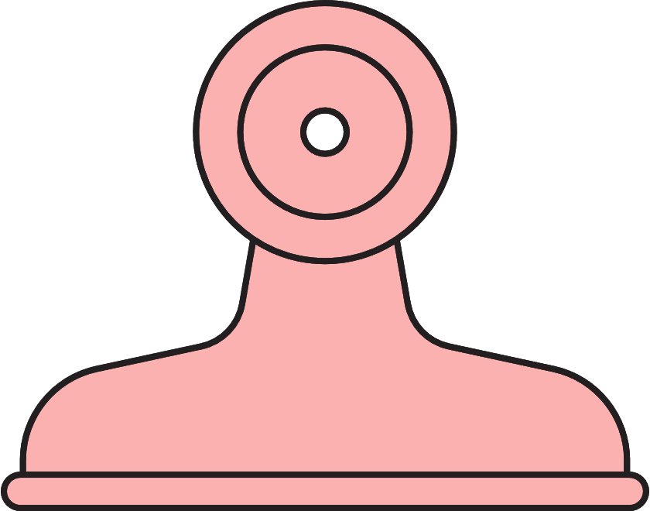
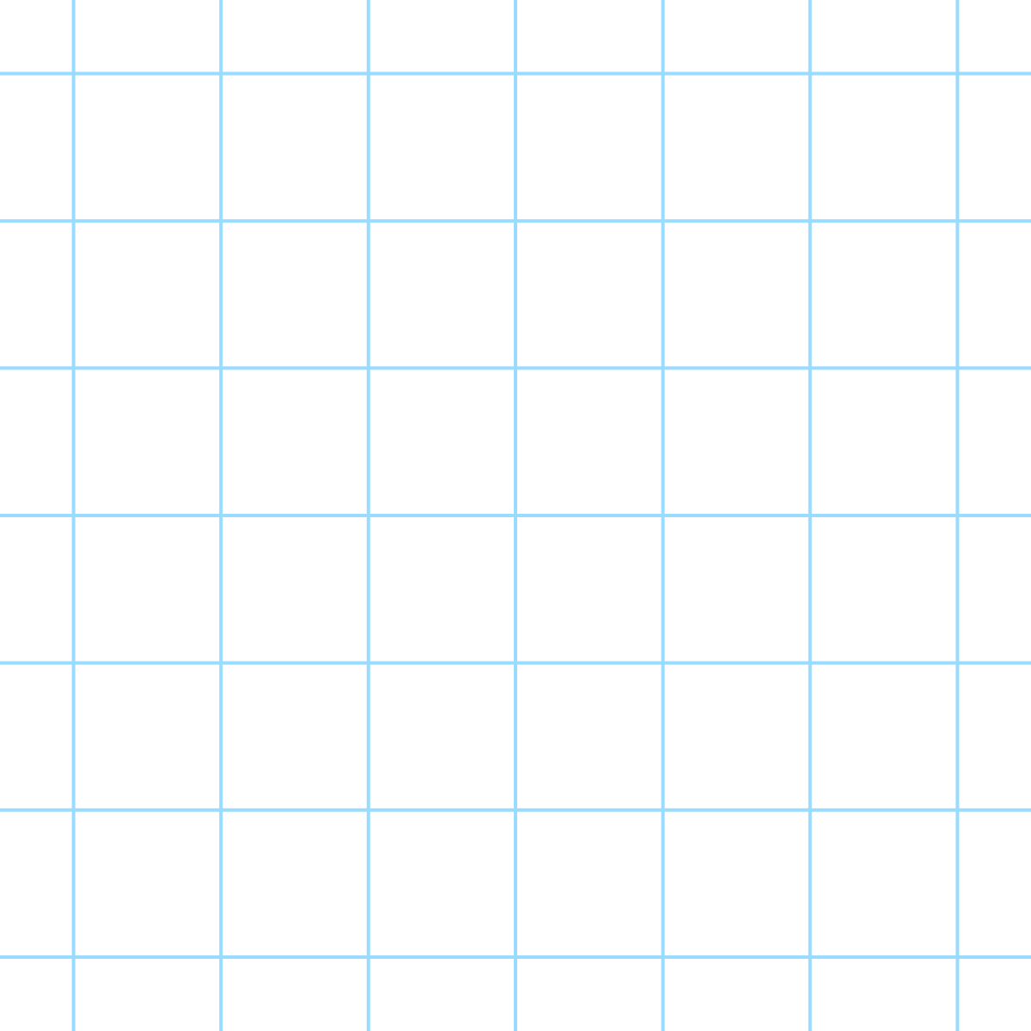



Nhận xét!
Trong không gian $Oxyz$, ta có:
Toạ độ của điểm $M$ là toạ độ của vectơ $\vec{OM}$,
tức là$: M=(x;y;z)⇔\vec{OM}=(x;y;z).$
Điều kiện để hai vectơ bằng nhau:
Cho $\vec{a}=(x;y;z),\vec{b}=\left(x^{′};y^{′};z^{′}\right)$. Khi đó: $\vec{a}=\vec{b}⇔\left\{\begin{matrix}x=x^{′} \\ y=y^{′} \\ z=z^{′}\end{matrix}\right.$

Slide 6
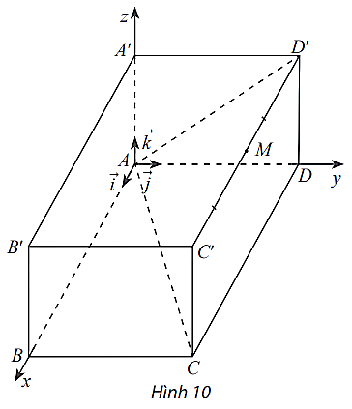

Ví dụ 3:
Trong không gian $Oxyz$, cho hình hộp chữ
nhật $ABCD⋅A^{′}B^{′}C^{′}D^{′}$ có đỉnh $A$ trùng với
gốc $O$, các vectơ $\vec{AB},\vec{AD},\vec{AA^{′}}$ theo thứ tự
cùng hướng với $\vec{i},\vec{j},\vec{k}$ và có $AB=8,AD=6$,
$AA^{′}=4$. Tìm tọa độ các vectơ $\vec{AB},\vec{AC},\vec{AC^{′}}$
và $\vec{AM}$ với $M$ là trung điểm của cạnh $C^{′}D^{′}$.

Slide 7
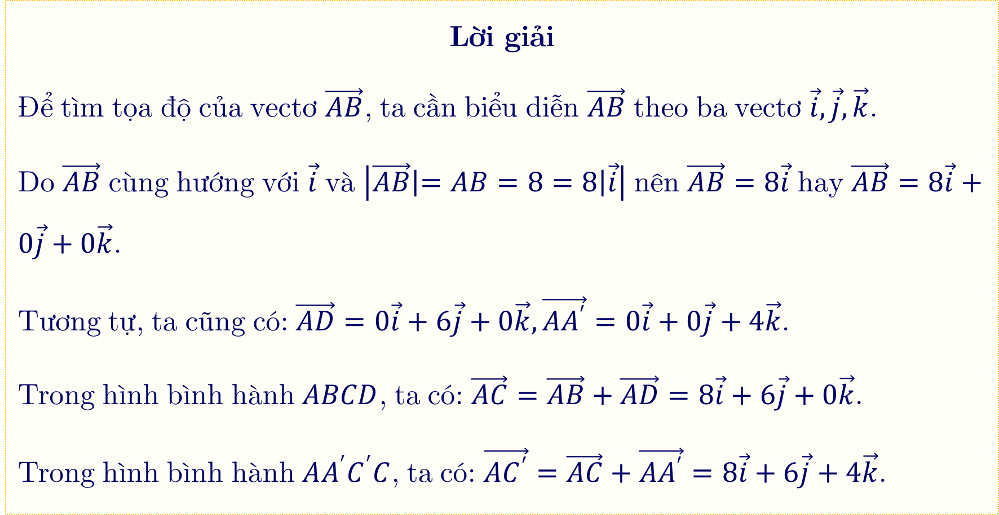
Ví dụ 3:
Lời giải
Để tìm tọa độ của vectơ $\vec{AB}$, ta cần biểu diễn $\vec{AB}$ theo ba vectơ $\vec{i},\vec{j},\vec{k}$.
Do $\vec{AB}$ cùng hướng với $\vec{i}$ và $\left|\vec{AB}\left|=AB=8=8\right|\vec{i}\right|$ nên $\vec{AB}=8\vec{i}$ hay $\vec{AB}=8\vec{i}+0\vec{j}+0\vec{k}$.
Tương tự, ta cũng có: $\vec{AD}=0\vec{i}+6\vec{j}+0\vec{k},\vec{AA^{′}}=0\vec{i}+0\vec{j}+4\vec{k}$.
Trong hình bình hành $ABCD$, ta có: $\vec{AC}=\vec{AB}+\vec{AD}=8\vec{i}+6\vec{j}+0\vec{k}$.
Trong hình bình hành $AA^{′}C^{′}C$, ta có: $\vec{AC^{′}}=\vec{AC}+\vec{AA^{′}}=8\vec{i}+6\vec{j}+4\vec{k}$.

Slide 8

Ví dụ 3:
Lời giải
Suy ra $\vec{AB}=\left(8;{0};{0}\right);{\vec{AC}}=\left(8;{6};{0}\right);{\vec{AC^{′}}}=\left(8;{6};{4}\right)$.
Vì $\vec{AM}=\frac{1}{2}\left(\vec{AC^{′}}+\vec{AD^{′}}\right)=\frac{1}{2}\left(\vec{AC^{′}}+\vec{AD}+\vec{AA^{′}}\right)$
$=\frac{1}{2}\left(8\vec{i}+6\vec{j}+4\vec{k}+6\vec{j}+4\vec{k}\right)=4\vec{i}+6\vec{j}+4\vec{k}$
nên $\vec{AM}=\left(4;{6};{4}\right)$.

Slide 9


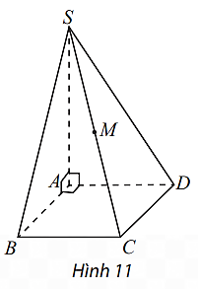
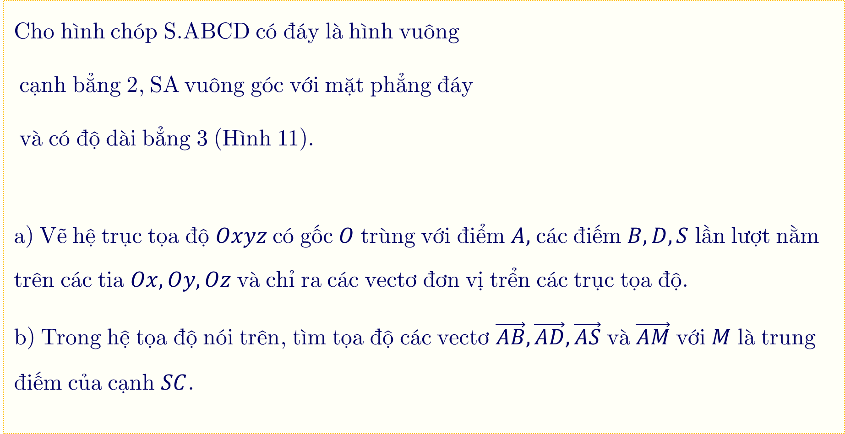
Thực Hành 3
Cho hình chóp S.ABCD có đáy là hình vuông
cạnh bẳng 2, SA vuông góc với mặt phẳng đáy
và có độ dài bẳng 3 (Hình 11).
a) Vẽ hệ trục tọa độ $Oxyz$ có gốc $O$ trùng với điểm $A,$ các điếm $B,D,S$ lần lượt nằm trên các tia $Ox,Oy,Oz$ và chỉ ra các vectơ đơn vị trển các trục tọa độ.
b) Trong hệ tọa độ nói trên, tìm tọa độ các vectơ $\vec{AB},\vec{AD},\vec{AS}$ và $\vec{AM}$ với $M$ là trung điếm của cạnh $SC$.

Slide 10
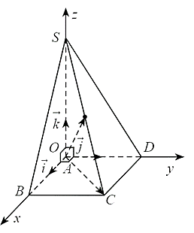

Thực Hành 3
Lời giải
a)
Ba vectơ đơn vị trên ba trục tọa độ lần lượt là $\vec{i},\vec{j},\vec{k}$ với độ dài của $\vec{i},\vec{j},\vec{k}$ lần lượt bằng $\frac{1}{2}AB,\frac{1}{2}AD,\frac{1}{3}AS$.

Slide 11
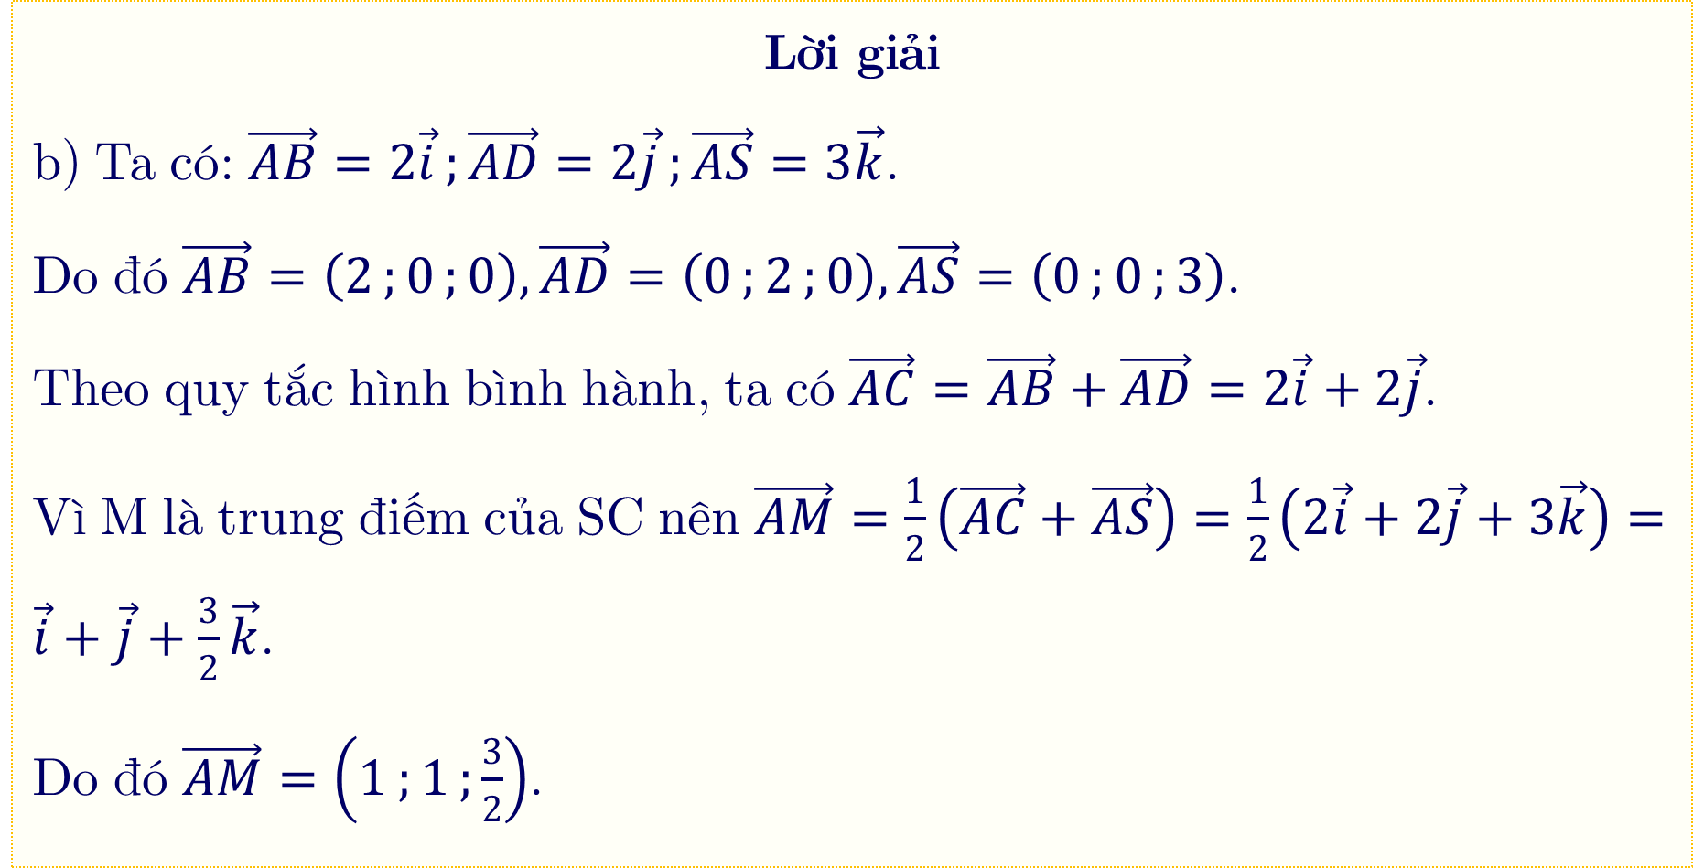
Thực Hành 3
Lời giải
b) Ta có: $\vec{AB}=2\vec{i};{\vec{AD}}=2\vec{j};{\vec{AS}}=3\vec{k}$.
Do đó $\vec{AB}=\left(2;{0};{0}\right),\vec{AD}=\left(0;{2};{0}\right),\vec{AS}=\left(0;{0};{3}\right)$.
Theo quy tắc hình bình hành, ta có $\vec{AC}=\vec{AB}+\vec{AD}=2\vec{i}+2\vec{j}$.
Vì M là trung điếm của SC nên $\vec{AM}=\frac{1}{2}\left(\vec{AC}+\vec{AS}\right)=\frac{1}{2}\left(2\vec{i}+2\vec{j}+3\vec{k}\right)=\vec{i}+\vec{j}+\frac{3}{2}\vec{k}$.
Do đó $\vec{AM}=\left(1;{1};{\frac{3}{2}}\right)$.

Slide 12
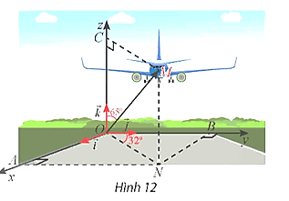


VẬN DỤNG 2
Một máy bay đang cất cánh từ phi trường. Với hệ tọa độ Oxyz được thiết lập như Hình 12 , cho biết $M$ là vị trí của máy bay, $\text{OM}=14,\hat{NOB}=32^{∘},\hat{MOC}=65^{∘}$. Tim tọa độ điếm $M$.

Slide 13

VẬN DỤNG 2
Lời giải
Vì $N∈\left(Oxy\right)$ nên $N\left(x;{y};{0}\right)$.
Xét $△$ NBO vuông tại B, ta có: $\text{tan}32^{∘}=\frac{NB}{OB}=\frac{x}{y}$ và $x^{2}+y^{2}=\text{O}{\text{N}}^{2}\left(1\right)$.
Xét $△\text{OMC}$ có $\text{ON}=\text{MC}=\text{OM}⋅\text{sin}65^{∘}=14⋅\text{sin}65^{∘}≈12,67$ (2).
Từ (1) và (2), ta có hệ: $\left\{\begin{matrix}\frac{x}{y}=\text{tan}32^{∘} \\ x^{2}+y^{2}=12,67^{2}\end{matrix}⇔\left\{\begin{matrix}x≈0,62y \\ (0,62y)^{2}+y^{2}=12,67^{2}\end{matrix}\right.\right.$

Slide 14

VẬN DỤNG 2
Lời giải
$⇔\left\{\begin{matrix}x≈6,68 \\ y≈10,77\end{matrix}\right.$Suy ra $N\left(6,68;{1}0,77;{0}\right)$. Do đó $\vec{ON}=6,68\vec{i}+10,77\vec{j}$
Xét $△\text{OMC}$ vuông tại C, ta có: $OC=OM⋅\text{cos}65^{∘}=14⋅\text{cos}65^{∘}≈5,92$.
Suy ra $C\left(0;{0};{5},92\right)$. Do đó $\vec{OC}=5,92\vec{k}$.
Ta có $\vec{OM}=\vec{ON}+\vec{OC}=6,68\vec{i}+10,77\vec{j}+5,92\vec{k}$.
Vậy M(6,68; 10,77; 5,92).

Slide 15

HƯỚNG DẪN VỀ NHÀ
01
Ôn lại các kiến thức đã học trong bài
02
Hoàn thành các bài tập trong mục 2.3
Chuẩn bị bài cho tiết học tiếp theo
03

Slide 16
)
)
)
)
)
)
)
Thank You
)
Thank You
)
Tài liệu được chia sẻ bởi Website VnTeach.Com
https://www.vnteach.com
)
)
)
)
)
)
)
)
)

